Slide 1



PROJET STATION METEO

Slide 2
PRESENTATION DE L’EQUIPE
Alexia / Maxime
Parcours personnels
Rôles dans le projet

Slide 3
SOMMAIRE
Objectif
Méthodes de travail
Moyens techniques

Slide 4
OBJECTIF
Station météo avec données métriques (T, P, H)
Interface graphique
Contraintes matérielles (Raspberry Pi / BME280)

Slide 5
METHODE UTILISEE : Diagramme de Gantt

Slide 6
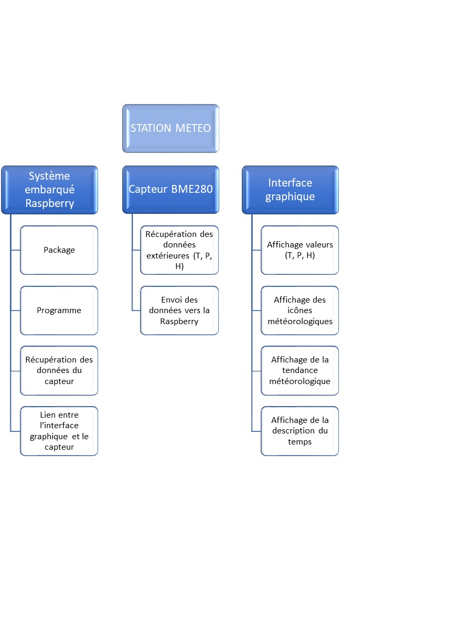
METHODE UTILISEE : Story Mapping

Slide 7
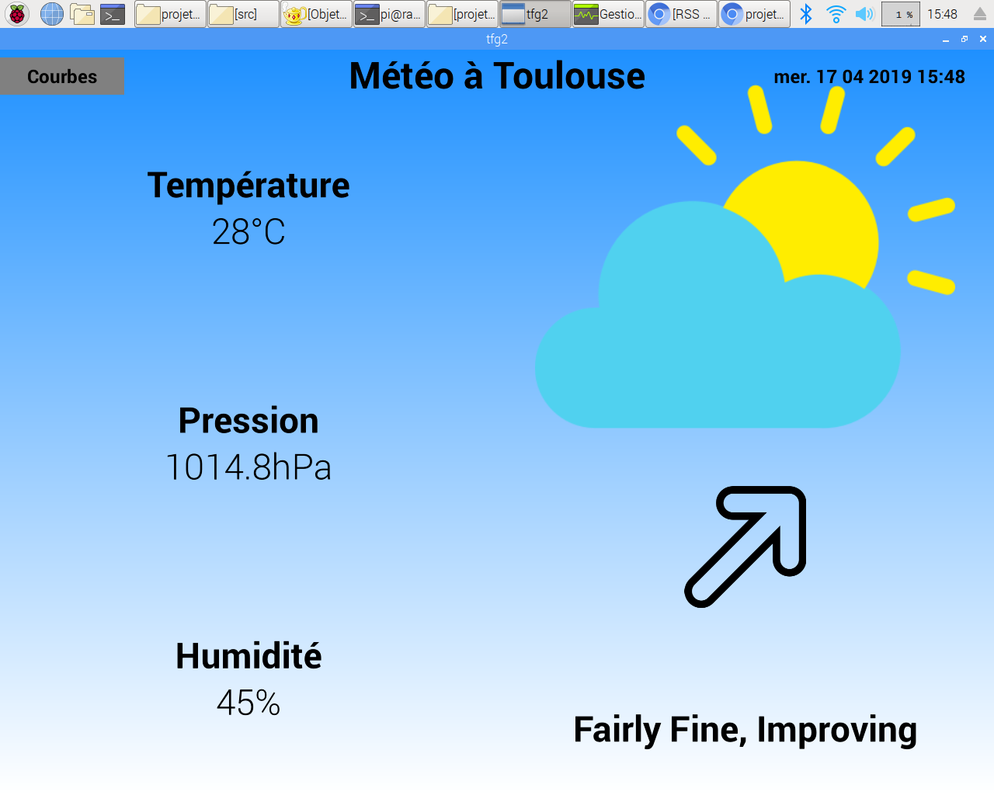
RESULTAT DE L’INTERFACE GRAPHIQUE

Slide 8
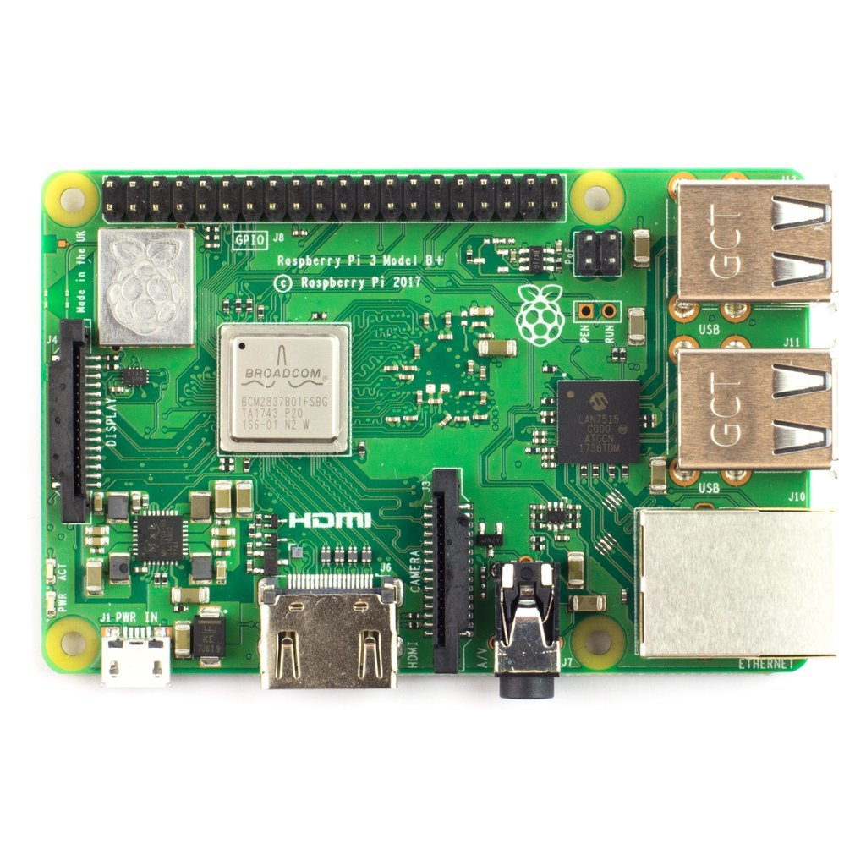


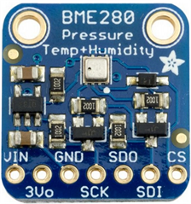

MOYENS TECHNIQUES MIS EN ŒUVRE : Environnement de travail

Slide 9
MIS EN ŒUVRE :
Capteur BME280
Interface QML/C++
Interface Graphique
Algorithme de Prévision
Calcul sur les données

Slide 10



Envoie des données vers la classe Interface
Initialise le capteur
Envoie les donnés
Le capteur BME280 permet de mesurer une température, une pression barométrique et le pourcentage d'humidité.

Slide 11
Mise en œuvre :Interface Qml/C++:
Interface QML/C++
Interface Qml/C++:
Traite les données envoyer par le capteur
Interagit avec l’interface
Envoie les donnée pour les prévision méthéorolgique
Et pour le calcul des données
Capteur BME280
Interface Graphique
Algorithme de Prévision
Calcul sur les données

Slide 12
Mise en œuvre : Calcul sur les données
Interface Graphique
Calcul de la pression au niveau de la mer pour le calcul des prévisions
Calcul de l’altitude en utilisant la pression atmosphérique
Capteur BME280
Interface QML/C++
Algorithme de Prévision
Calcul sur les données

Slide 13
Mise en œuvre :Algorithme de prévision
Implémentation d’un algorithme de prévision météorologique sur 4 heures, l’algorithme de Zambretti, basé sur la pression atmophérique,
Capteur BME280
Interface QML/C++
Interface Graphique
Algorithme de Prévision
Calcul sur les données

Slide 14
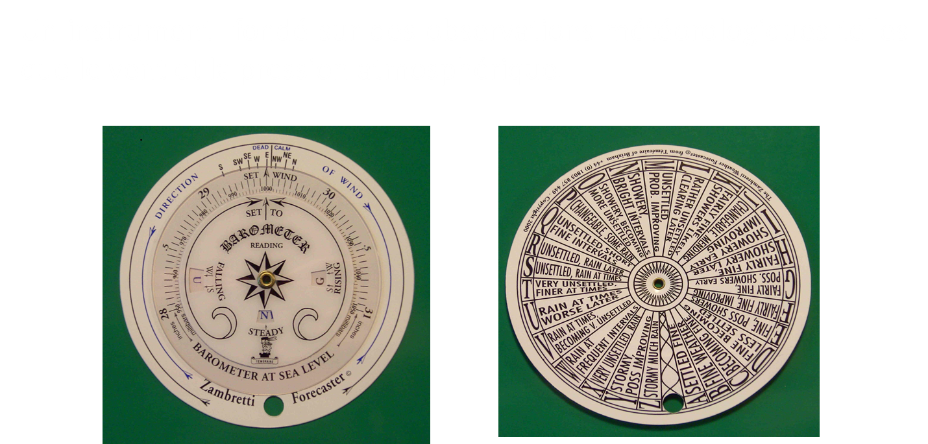
Mise en œuvre : Algorithme de prévision
Implémentation de l’algorithme de Zambretti

Slide 15
MOYENS TECHNIQUES MIS EN ŒUVRE : Algorithme de Zambretti
Entrée: Mesure pression
Sortie : prévision atmosphérique
Donnée : pression, numZambretti
Calcul_tendances()
numZambretti=Calcul_num_Zambretti()
Calcul_table_Zambretti(numZambretti)

Slide 16
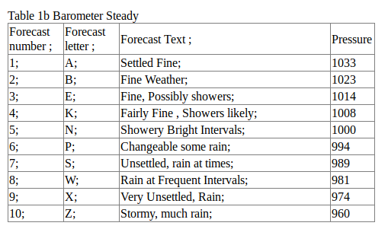
Mise en œuvre : Calcul de de la prévision
Utilisation des tables de Zambretti

Slide 17

Mise en œuvre : Calcul de de la prévision
Méthode 1:
Méthodes 2:
Calcul des prévisions en utilisant uniquement la pression,
Calcul en utilisant des régressions linéaire déduire de d’observation,
Régression linéaire:
Falling : $0,0009746∗P^{2}−2,1068∗P+11378,7019$
Steady : $138,24−0,133∗P$
Rising : $142,57−0,137∗P$

Slide 18
MOYENS TECHNIQUES MIS EN ŒUVRE : Interface graphique
Interface Graphique
Capteur BME280
Interface QML/C++
Algorithme de Prévision
Calcul sur les données

Slide 19
MOYENS TECHNIQUES MIS EN ŒUVRE : Interface graphique

